Slide 1
ExamTrack
Sınav takip ve Verimlilik paneli
Hazırlayan;
Ad-Soyad: Sıla Kınalı
Öğrenci No: 262484036
Bölüm: Bilgisayar Programcılığı
Danışman Hoca: Koray ÇOŞKUN

Slide 2

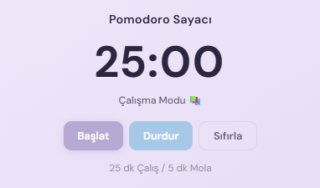
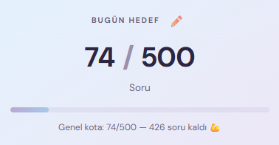
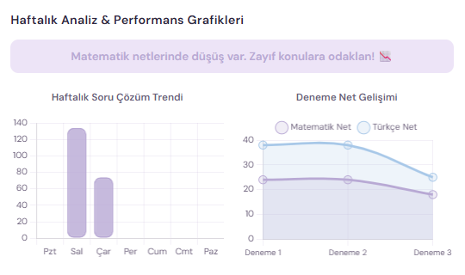
Proje Tanımı;
Projemin Amacı; Yoğun sınav dönemindeki öğrenci arkadaşlarımın çalışma verimini artırmak ve süreçlerini kolaylaştırmak adına, deneme net analizi, konu eksikliği hatırlatıcı, Pomodoro sayacı, günlük soru hedefi takibi gibi özellikleri bizim yerimize planlayan ve bunları haftalık grafikler ve ders programıyla bize sunan bir dijital platform oluşturmak.

Slide 3
Planlama
1. Hafta | Projeyi ve konusunu belirleme, zaman çizelgesi oluşturma
2-3 Hafta | Kullanılacak kaynak ve araçların, kodlama dillerinin belirlenmesi
3-4 Hafta | Tasarımının planlanması, kağıt prototip oluşturma
5. Hafta | Veritabanının oluşturulması, kullanıcı giriş-kayıt sisteminin ve verilerin arka planda saklanacağı temel yapının kodlanması.
6-7 Hafta | Kullanıcının göreceği ana ekranın, ilerleme çubuklarının, grafiklerin ve Pomodoro sayacının tasarlanıp kodlanması.
8. Hafta | Sitenin son kontrollerinin yapılması, hata ile eksiklerin düzeltilmesi ve projenin teslim edilmeye hazır hale getirilmesi.

Slide 4
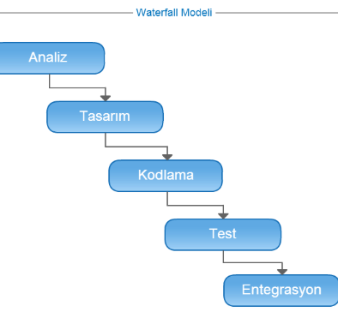
Planlama – Süreç Modeli
Ben projemi oluştururken Waterfall (Şelale) modelini kullanmayı tercih ettim çünkü; projenin başında gereksinimler, planlama ve zaman çizelgesi net olarak belliydi. Bu modeli kullanmamın avantajları olarak; öngörülebilirlik, belgelendirme ve kolay yönetimi sayabilirim. Dezavantaj olarak ise esneklik eksikliği ve Test sürecinin geç başlaması diyebilirim. Ama benim projem için uygun bir model olduğunu düşünüyorum

Slide 5
Analiz
Fonksiyonel İhtiyaç Analizi
Kullanıcıların güvenli kayıt olması ve sadece kendi verilerine erişebilmesi.
Soru hedeflerinin anlık izlenmesi ve tamamlanan derslerin silinebilmesi.
Zaman yönetimi için tarayıcı tabanlı bağımsız bir sayaç (Pomodoro) entegrasyonu.
Teknik Ve Performans Analizi
Sayfa yenilenmeden dinamik veri güncellenmesi
Sunucu ve veritabanının ek bir kurulum gerektirmeden lokalde (Node.js) hafif bir şekilde çalışması.

Slide 6
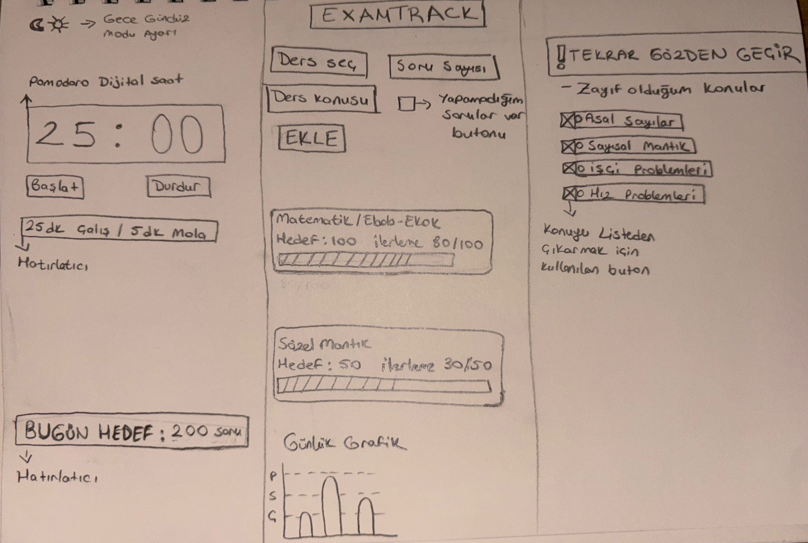
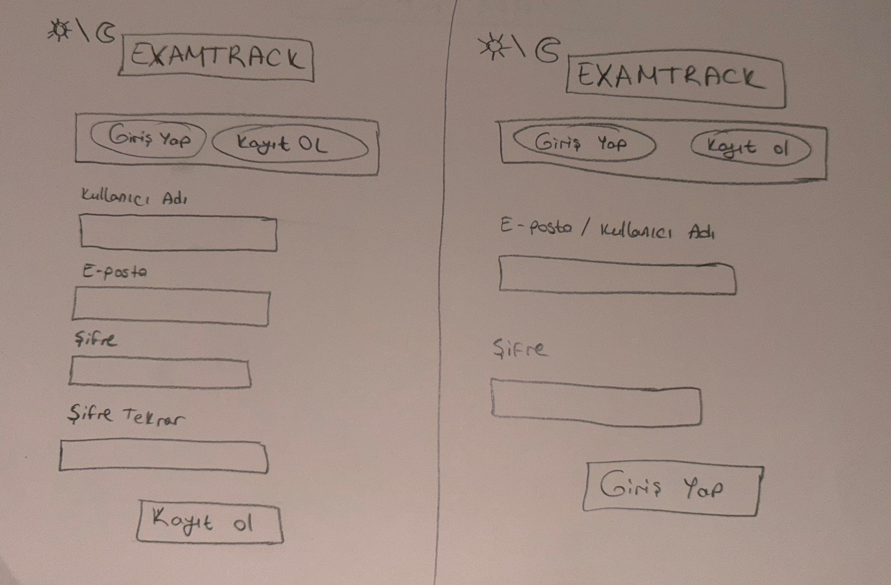
Tasarım – Kağıt Prototip

Slide 7
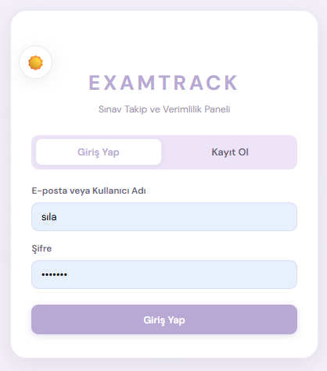
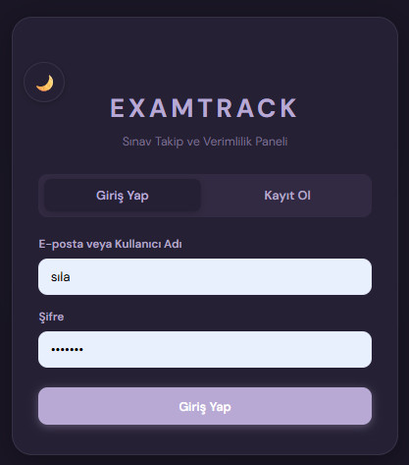
Tasarım
Arayüz Tasarımı
Arayüz tasarımımda, kullanıcı tarafından ayarlanabilen Modern Dark/Light Mode teması kullanmayı tercih ettim. Kullanıcı gözünü yormayan, odaklanmayı artıran koyu renk paleti ve açık modda da açık renk pastel tonları (mor, turuncu, yeşil) kullandım.

Slide 8
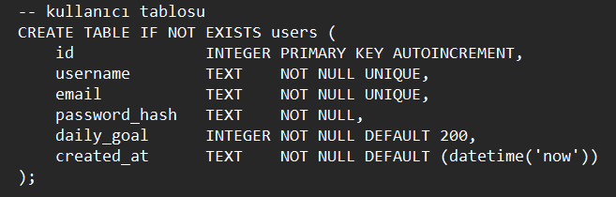
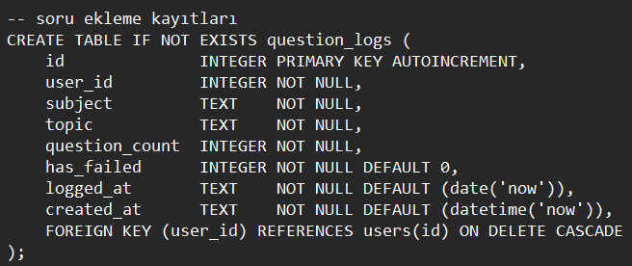
Tasarım
Veritabanı Tasarımı;
Kayıt ol, Giriş yap tabloları arasındaki bağlantı,
Kullanıcılar, Ders ilerleme ve Haftalık Program tabloları arasında kurulan ilişkisel yapı

Slide 9
Kodlama
Projemi gerçekleştirirken kullandığım programlama dilleri;
HTML, CSS, JAVASCRİPT, SQL
Kodlarımı VS Code üzerinde yazdım.
FRONTEND
HTML: Sitenin iskeletini, yazılarını ve butonlarının yerlerini oluşturmak için kullandım.
CSS: Sitemi renklendirmek, dark/light mode eklemek ve kutuların düzenini vermek için kullandım.
JavaScript: Sayfama dinamiklik katmak için, pomodoro sayacı grafikler ve ders eklemeleri için kullandım.
BACKEND
SQL: Kullanıcıların, derslerin ve haftalık programın veritabanına kaydedilmesi, silinmesi işlemlerinin kaydedildiği kısım.
Node.js: Sitenin bilgisayarda server gibi çalışmasını sağlayan çalışma ortamını kullandım.

Slide 10
BAKIM
Kod Temizliği Ve Optimizasyon
Sistem Ve Güvenlik Testleri
Kodların arasında kalan gereksiz deneme satırlarının silinmesi ve projenin daha hızlı çalışması için sadeleştirilmesi.
Sitede yapılan denemelerden kalan test kullanıcılarının ve hatalı verilerin veritabanından temizlenmesi.
Kullanıcı kayıt ve giriş sayfalarında hatalı şifre veya boş bırakılan alanlar için sistemin doğru uyarıları verip vermediğinin kontrol edilmesi.
Veritabanının şişmesini önlemek amacıyla, tamamlanan derslerin silme butonuyla sistemden ve hafızadan tamamen kaldırıldığının test edilmesi.

Slide 11
Bakım - Destek
İleride Yapılabilecek güncellemeler;
Kullanıcının hazırlandığı sınav türünü seçip, girdiği tarihe göre geri sayım aracı eklenebilir.
Her gün güncellenen motivasyon sözleri köşesi eklenebilir.

Slide 12
Sonuç
Sonuç olarak; projenin başında hedeflediğim tüm özellikleri başarıyla tamamladım. Bu proje sayesinde okulda gördüğümüz teorik web ve veritabanı derslerini pratik etme şansı buldum. Ortaya çıkan ürün, şu an bir öğrencinin bilgisayarında tarayıcıyı açıp günlük olarak kullanabileceği kadar kararlı ve eksiksiz çalışmaktadır. Kendim de DGS sınavına hazırlanan bir öğrenci olarak, bu süreçte kendi sitemi kullanma ve değerlendirme şansı buldum.
Uygulama kısmında (özellikle html,css,java) pratikte eksik olduğum kısımları fark edip kendimi geliştirme fırsatı buldum. Bu projenin bana kodları anlama ve yazma konusunda çok şey kattığına inanıyorum. Aynı zamanda benim geçtiğim yollardan geçecek öğrenci arkadaşlarıma faydalanabilecekleri çok güzel bir platform oluşturduğuma inanıyorum. İleride domain alarak projemi sunma şansımı da kullanmak isterim.

Slide 13
KAYNAKÇA
https://www.udemy.com/course/sifirdan-ileri-duzey-web-programlama-html-css-javascript/learn/lecture/44536375#overview
https://www.btkakademi.gov.tr/portal/course/player/deliver/html5-ile-web-gelistirme-13200
https://www.w3schools.com/html/html_colors.asp
https://www.w3schools.com/css/css_boxmodel.asp
https://www.w3schools.com/js/js_project_counter.asp
https://www.w3schools.com/sql/sql_create_db.asp
https://www.youtube.com/watch?v=kUar8gU-6Io&list=PL1TEcULbcSLH6uCQSRs5Zf62yEf2-5xXz
https://www.youtube.com/watch?v=-ei7CLxoOVU
https://nodejs.org/en
https://chatgpt.com/

Slide 14
TEŞEKKÜRLER.
Hazırlayan: sıla kınalı
Öğrenci no: 262484036
İletişim: kksila@gmail.com
Danışman hoca: koray çoşkun

